Slide 1
PHÒNG GIÁO DỤC & ĐÀO TẠO ĐẠI LỘC
TRƯỜNG TH&THCS ĐẠI TÂN
KÍNH CHÀO QUÝ THẦY CÔ GIÁO
VỀ DỰ GIỜ LỚP 4C
Môn:Tiếng Việt
Bài : Cảm xúc của em ( tiết 1)
Giáo viên thực hiện :Võ Thị Thêm

Slide 2
Thứ năm ngày 13 tháng 4 năm 2023

Slide 3
Thứ năm ngày 13 tháng 4 năm 2023
Tiếng Việt:

Slide 4
Khởi động:
TRÔNG TÔI THẾ NÀO?
HS quan sát các khuôn mặt sau và cho biết nó thể hiện cảm xúc gì của con người?

Slide 5
Khởi động:
TRÔNG TÔI THẾ NÀO?
tức giận
khóc lóc
ngạc nhiên
vui cười

Slide 6
Tiếng việt:
Đây là kiểu câu gì?
Mai chăm chỉ và ngoan ngoãn.
Câu kể ( dùng để kể, tả )
Có phải Mai chăm chỉ và ngoan ngoãn không?
Câu hỏi ( dùng để hỏi )
Mai hãy chăm chỉ và ngoan ngoãn nhé!
Câu khiến ( dùng nêu yêu cầu, đề nghị, mong muốn )
Ôi , Lan chăm chỉ , ngoan ngoãn quá !
Đây thuộc kiểu câu nào?

Slide 7
Tiếng việt:
Cảm xúc của em
Mục tiêu:
- Hiểu được thế nào là câu cảm.
- Nhận biết câu cảm trong đoạn văn.

Slide 8
Tiếng việt:
Cảm xúc của em
A. Hoạt động cơ bản
I. Nhận xét
(1) những câu sau dùng để làm gì?
- A, con mèo này khôn thật !
- Chà, con mèo có bộ lông mới đẹp làm sao !
- Ôi, ông già Nô-en đến kìa !
- Thật tức không chịu nổi !
(2) Mỗi câu trên đây bộc lộ cảm xúc gì?
(3) Cuối mỗi câu có dấu gì?
(4) Trong các câu trên, những từ ngữ nào thể hiện rõ cảm xúc?
☺ khen ngợi
☺ ngạc nhiên
☺ vui mừng
☹ tức giận

Slide 9
Tiếng việt:
Cảm xúc của em
Câu cảm dùng để làm gì?
Câu cảm (câu cảm thán) là câu dùng để bộc lộ cảm xúc (vui mừng, thán phục, đau xót, ngạc nhiên…) của người nói.
Trong câu cảm thường có những
từ ngữ nào thể hiện rõ cảm xúc?
(ôi, chao, chà, trời; quá, lắm, thật…)
Khi viết cuối câu cảm thường có dấu gì?
Cuối câu có dấu chấm than (!)

Slide 10
Tiếng việt:
Cảm xúc của em
Ghi nhớ:
1. Câu cảm (câu cảm thán) là câu dùng để bộc lộ cảm xúc (vui mừng, thán phục, đau xót, ngạc nhiên,…) của người nói.
2. Trong câu cảm, thường có các từ ngữ: ôi, chao, chà, trời; quá, lắm, thật…
Khi viết cuối câu cảm thường có dấu chấm than (!).

Slide 11
Tiếng việt:
Cảm xúc của em
B. Hoạt động thực hành
1. Chuyển các câu kể sau thành câu cảm.
Con mèo này bắt chuột giỏi.
b) Trời rét.
c) Bạn Ngân chăm chỉ.
d) Bạn Giang học giỏi.

Slide 12
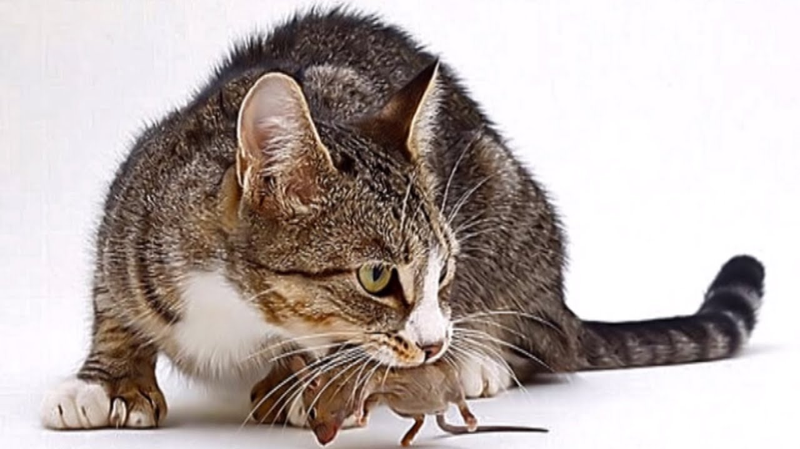
Tiếng việt:
Cảm xúc của em
a) Con mèo này bắt chuột giỏi.
- Chà, con mèo này bắt chuột giỏi thật!
- Ôi, con mèo này bắt chuột giỏi quá!
- Trời ơi, con mèo này bắt chuột giỏi thế!
...

Slide 13
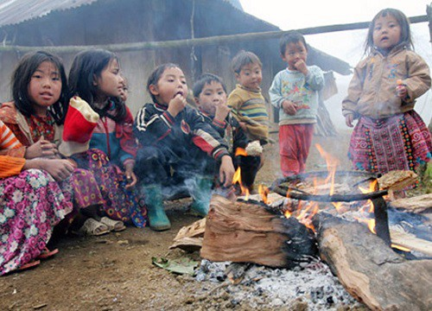
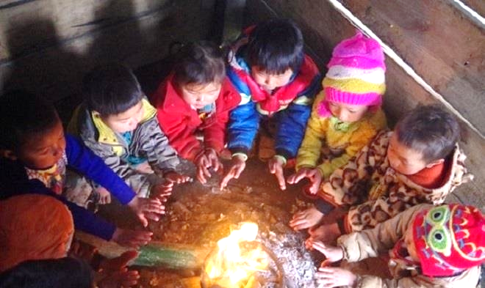
Tiếng việt:
Cảm xúc của em
b) Trời rét.
- Chà, trời rét thật !
- Ôi, trời rét quá !
- Ôi chao, trời rét ghê !
...

Slide 14
Tiếng việt:
Cảm xúc của em
c) Bạn Ngân chăm chỉ.
- Chà, bạn Ngân chăm chỉ thật!
- Bạn Ngân chăm chỉ quá!
- Bạn Ngân chăm chỉ lắm!
...

Slide 15
Tiếng việt:
Cảm xúc của em
d) Bạn Giang học giỏi.
- Bạn Giang học giỏi quá !
- Chà, bạn Giang học giỏi ghê !
...

Slide 16
Tiếng việt:
Cảm xúc của em
Bài 2: Đặt câu cảm cho các tình huống sau:
Cô giáo ra một bài toán khó, cả lớp chỉ có mỗi một bạn làm được. Hãy đặt câu để bày tỏ sự thán phục.
Vào ngày sinh nhật của em, có một bạn học cũ đã chuyển trường từ lâu bỗng nhiên tới chúc mừng em. Hãy đặt câu cảm thể hiện sự ngạc nhiên và vui mừng.

Slide 17
Tiếng việt:
Cảm xúc của em
Bài 2: Đặt câu cảm cho các tình huống sau:
Cô giáo ra một bài toán khó, cả lớp chỉ có mỗi một bạn làm được. Hãy đặt câu để bày tỏ sự thán phục.
Vào ngày sinh nhật của em, có một bạn học cũ đã chuyển trường từ lâu bỗng nhiên tới chúc mừng em. Hãy đặt câu cảm thể hiện sự ngạc nhiên và vui mừng.
- Trời, cậu giỏi thật !
Bạn thật là tuyệt !
Bạn giỏi quá !
- Ôi, cậu cũng nhớ ngày sinh nhật của tớ à, thật tuyệt!
- Trời ơi, lâu quá rồi mới gặp cậu!
- Trời, bạn làm mình cảm động quá!

Slide 18
Tiếng việt:
Cảm xúc của em
3. Những câu cảm sau đây bộc lộ cảm xúc gì?
a) Ôi, bạn Nam đến kìa!
(Bộc lộ cảm xúc mừng rỡ)
b) Ồ, bạn Nam thông minh quá!
(Bộc lộ cảm xúc thán phục)
c) Trời, thật là kinh khủng!
(Bộc lộ cảm xúc sợ hãi)

Slide 19
Trò chơi :
Lời hay ý đẹp

Slide 20
Tình huống 1: Em đạt danh hiệu học sinh xuất sắc. Bố thưởng cho em một kì nghỉ ở biển. Em hãy đóng vai cùng bạn, đặt câu cảm để bày tỏ sự vui mừng.

Slide 21
Tình huống 2: Một bạn lớp em đoạt được giải nhất cuộc thi “Giao lưu tìm hiểu an toàn giao thông”. Em hãy đặt câu cảm để bày tỏ sự thán phục .

Slide 22
Dặn dò :
Về nhà xem lại bài và học thuộc ghi nhớ câu cảm .
Xem trước bài mới

